Slide 1

PROFILO SOCIETARIO
Profilo Societario – Rev. 0 - Relatore: Dott. A. Giovanati – Pagina 1
www.myaprotect.eu - info@myaprotect.eu - mya@pec.myaprotect.eu
MYA Protect Sagl
Via dei Faggi, 17 – 6912 Pazzallo in Lugano - Svizzera
Registro di Commercio Ticino - Registro IVA CH-425.423.726 - Capitale Sociale I.V. 20.000,00 Chf

Slide 2
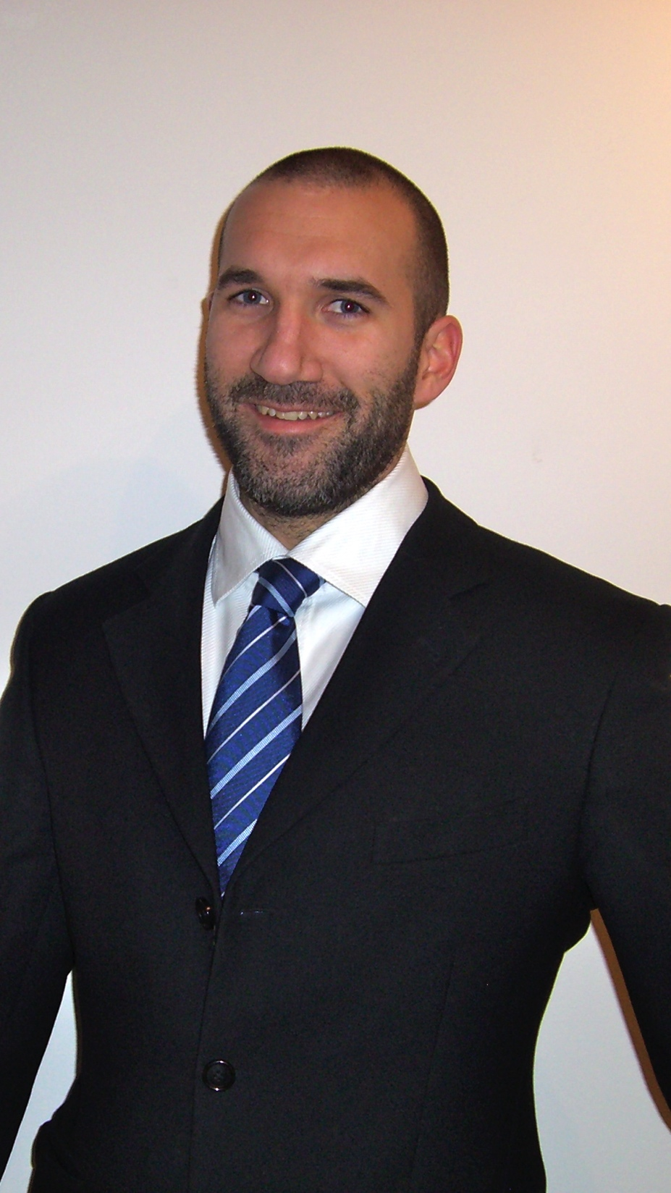
MYA Protect Sagl
"Gli standard di qualità tendono spontaneamente verso il basso, come se fossero attratti da una forza di gravità. Ciò che può mantenerli alti è solo la pressione del miglioramento continuo della qualità"
Cit. Hugh Koch
Profilo
Profilo Societario – Rev. 0 - Relatore: Dott. A. Giovanati – Pagina 2
www.myaprotect.eu - info@myaprotect.eu - mya@pec.myaprotect.eu
MYA Protect Sagl
Via dei Faggi, 17 – 6912 Pazzallo in Lugano - Svizzera
Registro di Commercio Ticino - Registro IVA CH-425.423.726 - Capitale Sociale I.V. 20.000,00 Chf

Slide 3
MYA Protect Sagl
Andrea Dr. Giovanati
Nato nel 1983, diplomato in ragioneria nel 2002 e laureato in scienze aziendali nel 2013.
Residente a Lugano in Ticino (Svizzera) dal 2008
Attività principale:
Consulente sui sistemi di gestione dal 2002
Attività secondaria
Auditor sui sistemi di gestione dal 2004
Amministratore e Gerente
Profilo Societario – Rev. 0 - Relatore: Dott. A. Giovanati – Pagina 3
www.myaprotect.eu - info@myaprotect.eu - mya@pec.myaprotect.eu
MYA Protect Sagl
Via dei Faggi, 17 – 6912 Pazzallo in Lugano - Svizzera
Registro di Commercio Ticino - Registro IVA CH-425.423.726 - Capitale Sociale I.V. 20.000,00 Chf

Slide 4

MYA Protect Sagl
MYA Protect, fondata dal Dott. A. Giovanati (registro giornaliero n° 12870 del Foglio Ufficiale Svizzero di Commercio – FUSC) è assoggettata con i criteri ordinari sia all’Imposta Federale diretta (Confederazione Svizzera), sia all’Imposta Cantonale (Cantone Ticino) e Comunale (Lugano). Essa non è pertanto al beneficio di un’imposizione speciale come società holding, società di amministrazione o Società ausiliaria giusta gli art. 91, 92 e 93 della Legge tributaria del Canton Ticino del 21 Giugno 1994 (in seguito LT). Il diritto fiscale federale (Legge federale sull’imposta federale diretta del 14 dicembre 1990) e il diritto fiscale cantonale (LT) non ammettono altre tassazioni agevolate o accordi amministrativi equivalenti.
La Società è iscritta con i numeri di identificazione informatica 674.1.000.8693 e di incarto 27284.
Lo scopo societario di MYA Protect è:
Valutazione e ispezione di processi, prodotti e sistemi di gestione.
Organizzazione ed erogazione corsi di formazione
La società può detenere marchi, brevetti e commercializzare prodotti con il proprio marchio, nonché assumere rappresentanze.
La società può inoltre acquistare, costituire e finanziare altre società nonché aprire succursali in Svizzera e all’estero.
Acquisto, vendita, importazione, esportazione e commercio impianti e macchinari destinati all’ambito della meccanica di precisione e non, nonché prodotti da lavorazioni meccaniche.
Acquisto, vendita, importazione, esportazione e commercio di beni di consumo.
Profilo
Profilo Societario – Rev. 0 - Relatore: Dott. A. Giovanati – Pagina 4
www.myaprotect.eu - info@myaprotect.eu - mya@pec.myaprotect.eu
MYA Protect Sagl
Via dei Faggi, 17 – 6912 Pazzallo in Lugano - Svizzera
Registro di Commercio Ticino - Registro IVA CH-425.423.726 - Capitale Sociale I.V. 20.000,00 Chf

Slide 5
MYA Protect Sagl
Struttura
Profilo Societario – Rev.0 - Relatore: Dott. A. Giovanati – Pagina 5
www.myaprotect.eu - info@myaprotect.eu - mya@pec.myaprotect.eu
MYA Protect Sagl
Via dei Faggi, 17 – 6912 Pazzallo in Lugano - Svizzera
Registro di Commercio Ticino - Registro IVA CH-425.423.726 - Capitale Sociale I.V. 20.000,00 Chf

Slide 6





MYA Protect Sagl
MYA Protect, azienda Associata n° 15480
ConfCommercio: Entità Giuridica sul territorio italiano
MYA Protect, Centro di Formazione n° A1093
AiFOS: Entità Giuridica sul territorio svizzero
Ente di Certificazione Accreditato
Dimitto SA: Entità Giuridica sul territorio svizzero
Partnership
Formatore n° 185/2013
CNAI Form: Entità Giuridica sul territorio italiano
Ente di Ispezione e Tutela Sicurezza sul Lavoro
SUVA: Entità Giuridica sul territorio svizzero
Profilo Societario – Rev.0 - Relatore: Dott. A. Giovanati – Pagina 6
www.myaprotect.eu - info@myaprotect.eu - mya@pec.myaprotect.eu
MYA Protect Sagl
Via dei Faggi, 17 – 6912 Pazzallo in Lugano - Svizzera
Registro di Commercio Ticino - Registro IVA CH-425.423.726 - Capitale Sociale I.V. 20.000,00 Chf

Slide 7
MYA Protect Sagl
Politica
Profilo Societario – Rev. 0 - Relatore: Dott. A. Giovanati – Pagina 7
www.myaprotect.eu - info@myaprotect.eu - mya@pec.myaprotect.eu
MYA Protect Sagl
Via dei Faggi, 17 – 6912 Pazzallo in Lugano - Svizzera
Registro di Commercio Ticino - Registro IVA CH-425.423.726 - Capitale Sociale I.V. 20.000,00 Chf

Slide 8


MYA Protect Sagl
OHSAS 18001
ISO 9001
ISO 14001
Campo di Applicazione
Qualità
Quality
Ambiente
Environment
Sicurezza
Safety
Profilo Societario – Rev. 0 - Relatore: Dott. A. Giovanati – Pagina 8
www.myaprotect.eu - info@myaprotect.eu - mya@pec.myaprotect.eu
MYA Protect Sagl
Via dei Faggi, 17 – 6912 Pazzallo in Lugano - Svizzera
Registro di Commercio Ticino - Registro IVA CH-425.423.726 - Capitale Sociale I.V. 20.000,00 Chf

Slide 9
MYA Protect Sagl
ISO/TS
16949
SA 8000
ISO 50001
Campo di Applicazione
Responsabilità Sociale Social Accountability
Energia
Energy
Qualità (settore automobilistico)
Quality (Automotive)
Profilo Societario – Rev. 0 - Relatore: Dott. A. Giovanati – Pagina 9
www.myaprotect.eu - info@myaprotect.eu - mya@pec.myaprotect.eu
MYA Protect Sagl
Via dei Faggi, 17 – 6912 Pazzallo in Lugano - Svizzera
Registro di Commercio Ticino - Registro IVA CH-425.423.726 - Capitale Sociale I.V. 20.000,00 Chf

Slide 10
MYA Protect Sagl
ISO 31000
ISO 27000
ISO 22000
Campo di Applicazione
Rischio d’Azienda
Risk Management
Sicurezza Informazioni
Security of Information
Sicurezza Alimentare
Food Safety
Profilo Societario – Rev. 0 - Relatore: Dott. A. Giovanati – Pagina 10
www.myaprotect.eu - info@myaprotect.eu - mya@pec.myaprotect.eu
MYA Protect Sagl
Via dei Faggi, 17 – 6912 Pazzallo in Lugano - Svizzera
Registro di Commercio Ticino - Registro IVA CH-425.423.726 - Capitale Sociale I.V. 20.000,00 Chf

Slide 11
MYA Protect Sagl
ISO 1090
D. Lgs. 81
(Italia)
D.Lgs. 231
(Italia)
Campo di Applicazione
CE – Strutture Metalliche
CE – Metal Structures
Sicurezza ambiente di lavoro
Workplace Safety
Responsabilità Amministrativa
Administrative Responsability
Profilo Societario – Rev. 0 - Relatore: Dott. A. Giovanati – Pagina 11
www.myaprotect.eu - info@myaprotect.eu - mya@pec.myaprotect.eu
MYA Protect Sagl
Via dei Faggi, 17 – 6912 Pazzallo in Lugano - Svizzera
Registro di Commercio Ticino - Registro IVA CH-425.423.726 - Capitale Sociale I.V. 20.000,00 Chf

Slide 12
MYA Protect Sagl
ISO 22716
Dir. 6508
(Svizzera)
LF 817
(Svizzera)
Campo di Applicazione
Pratiche di Buona Fabbricazione
(cosmetica)
Good Manufacturing Practices
(cosmetics)
Sicurezza ambiente di lavoro
Workplace Safety
Sicurezza Alimentare
Food Safety
Profilo Societario – Rev. 0 - Relatore: Dott. A. Giovanati – Pagina 12
www.myaprotect.eu - info@myaprotect.eu - mya@pec.myaprotect.eu
MYA Protect Sagl
Via dei Faggi, 17 – 6912 Pazzallo in Lugano - Svizzera
Registro di Commercio Ticino - Registro IVA CH-425.423.726 - Capitale Sociale I.V. 20.000,00 Chf

